Slide 1
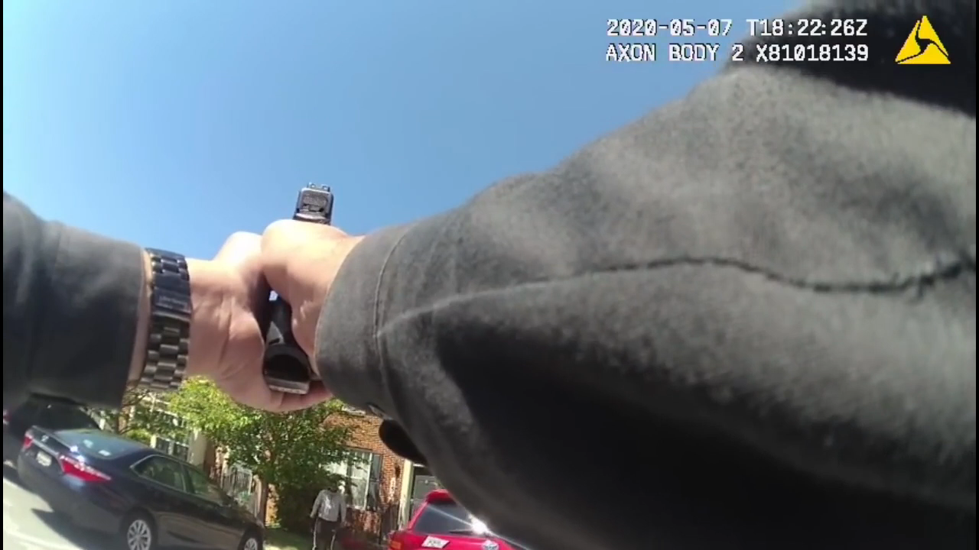

Slide 2
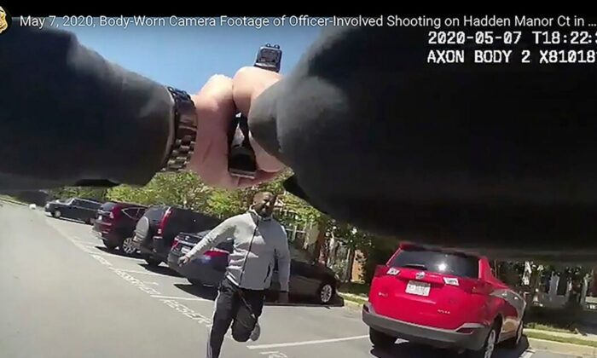

Slide 4
Dataset
Washington Post.
16 Columnas.
5000 datos ~.
Raza, disparo o taser y disparo, ciudad, género y edad.
14 Columnas.
4300 datos ~.
Se eliminó ID, nombres, geolocalización exacta.
Se eliminan filas con nulos.

